Slide 1

ANÁLISIS DE SISTEMAS II · MÓDULO ASII-08
Segunda evaluación parcial
Defensa de componentes, UX, accesibilidad y movilidad con el prototipo navegable
Esaú Abimael de la Cruz Mendoza
Ing. Richard David Ortíz Sasvin
Carné 1890-21-13279
Sistema Hospitalario Integrado 2026

Slide 2

Decisiones de componentes
Semana 7 — el refactor ya decidido en ADR-001, no uno nuevo para esta defensa
Repository Pattern adoptado
Antes (Alternativa B, rechazada)
Services dependían de Eloquent y de DB::transaction() directamente
Después (implementado)
Services dependen solo de 4 interfaces — Eloquent es sustituible por dobles de prueba
Consecuencia
TransferPatientServiceTest y DischargePatientServiceTest corren sin PostgreSQL real
ASII-08 · Segunda evaluación parcial
2

Slide 3



UX, accesibilidad y movilidad
Semanas 8, 9 y 10 — mismo flujo, evaluado y adaptado, no rediseñado tres veces
UX (semana 8)
Accesibilidad (semana 9)
Movilidad (semana 10)
Flujo con inicio, decisión, confirmación
7 hallazgos con checklist WCAG
5 pantallas responsive (320–430px)
Estados vacío / carga / éxito / error
Contraste del rojo verificado: 7.33:1
Botones fijos al pie, alcance del pulgar
6 wireframes anotados
Prioridad más alta: confirmar antes de un alta
Recuperación ante conexión limitada
ASII-08 · Segunda evaluación parcial
3

Slide 4
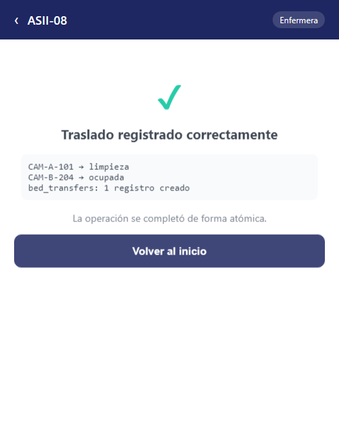
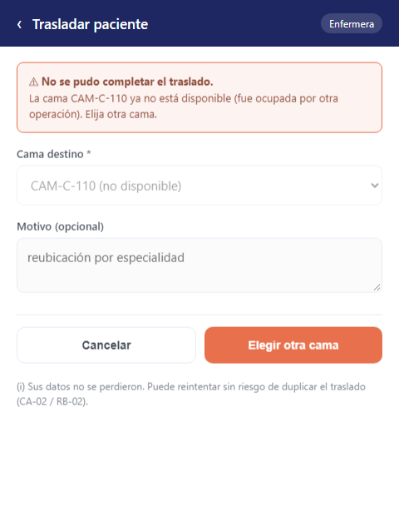
El prototipo: roles, estados, errores y riesgos
Semana 11 — navegable de verdad, no capturas estáticas
Camino feliz — rol Enfermera
Error crítico (CA-02) — datos conservados, sin duplicar
ASII-08 · Segunda evaluación parcial
4

Slide 5
Matriz decisión → RF/RNF → evidencia
Cada decisión de diseño está atada a un requisito real y a una prueba o artefacto verificable
Decisión arquitectónica
RF/RNF
Evidencia
Repository Pattern (Application solo conoce interfaces)
RNF-04, RNF-05
TransferPatientServiceTest.php (dobles, sin BD)
UI oculta acciones no autorizadas por rol
RF-09
Wireframe W2 (semana 8) + roles de ESPECIFICACION §3
Formulario bloquea envío sin cama destino
RF-03
W3 (semana 8), M3 (semana 10), prototipo (semana 11)
Error crítico conserva datos, reintento no duplica
RF-08 / RB-06
CA-02, prototipo error (semana 11)
Layout responsive 320–430px, botones fijos al pie
Heurística de usabilidad
M1–M5 (semana 10)
ASII-08 · Segunda evaluación parcial
5

Slide 6

Cambio solicitado: rol "Auditor de calidad"
Solo lectura — ve el historial de traslados/altas, no ejecuta acciones
Escenario: el hospital pide un rol nuevo para revisión de calidad, sin permiso de ejecutar traslados ni altas.
Componentes
Se agrega "auditor_calidad" al catálogo de roles (Spatie Permission). No se toca TransferPatientService ni DischargePatientService.
UX
La pantalla de decisión (W2, semana 8) ya oculta botones de acción según permiso — el auditor ve la información, sin botones, sin diseñar nada nuevo.
Accesibilidad
Mismos componentes, mismo contraste ya verificado (7.33:1), misma navegación por teclado evaluada en semana 9.
Movilidad
Mismo layout responsive de semana 10 — el rol no cambia el breakpoint ni el orden de contenido.
Un solo punto de cambio (catálogo de roles) — consecuencia directa de diseñar la UI ya condicionada por permiso desde la semana 8, no un ajuste improvisado para esta defensa.
ASII-08 · Segunda evaluación parcial
6

